Slide 1

“Pasos para un correcto posicionamiento SEO”
PROYECTO FINAL DE CICLO 2DAW
Autor:
Ferran Sebastia Juan

Slide 2
Índice
Elección de palabras clave
Optimización del contenido
Uso de palabras clave
Estructura del contenido
Optimización del código
Etiquetas Meta
Optimización de imágenes
Desarrollo de archivos CSS y JS
Elaboración del Sitemaps
Elaboración del Robots.txt
Preparación para la indexación
Estructura de enlaces internos
Adaptabilidad Móvil

Slide 3

Elección de palabras clave
Ayuda a identificar las palabras y frases específicas que los usuarios ingresan en los motores de búsqueda cuando buscan información, productos o servicios relacionados con tu negocio.

Slide 4
2. Optimización del contenido

Slide 5

2.1. Uso de palabras Clave
El uso de las palabras clave, puede hacerse en cualquier parte del código interno, pero además, viene bien usarlo en las etiquetas que permiten al usuario ver estas palabras en los textos de tu página web.
Podemos añadir el uso de la etiqueta <strong> y sirve para darle al texto una importancia o especial.

Slide 6
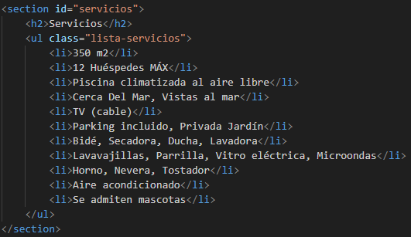
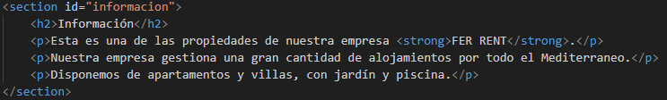
2.2. Estructura del contenido
Es importante utilizar diferentes tipos de títulos (H1, H2, H3…), listas y párrafos para mejorar la legibilidad de nuestra página web.

Slide 7
3. Optimización del código

Slide 8
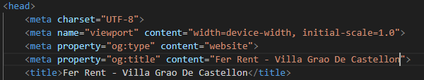
3.1. Etiquetas Meta
Las etiquetas meta son elementos HTML que proporcionan información sobre una página web a los motores de búsqueda y a los visitantes.

Slide 9

3.2. Optimización de imágenes.
Las imágenes adecuadamente optimizadas pueden mejorar la velocidad de carga de la página, la experiencia del usuario y la visibilidad en los motores de búsqueda.
Para esto podríamos usar una página web que se especialice en eso como: Optimizilla

Slide 10
3.2. Optimización de imágenes.
También deberíamos tener enlaces estructurados para estas imágenes como se muestra en la imágen.
Y por último, añadir etiquetas <alt> para añadir una pequeña descripción con palabras clave para cada imágen.

Slide 11
3.3. Desarrollo de archivos CSS y JS
Separar los archivos CSS y JavaScript del documento HTML no solo mejora el rendimiento del sitio web, sino que también puede beneficiar significativamente al SEO al mejorar la velocidad de carga, la indexación del contenido y la experiencia general del usuario.

Slide 12
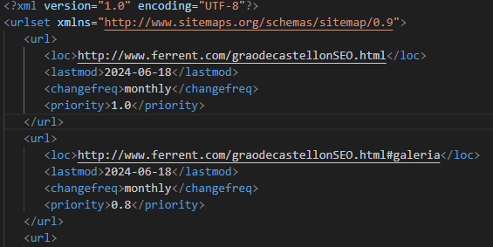
3.4. Elaboración del sitemap.xml
Un sitemap es una herramienta que ayuda a los motores de búsqueda a explorar e indexar tu sitio web de manera más eficiente, mejorando así tu visibilidad en los resultados de búsqueda y ayudando a los usuarios a encontrar el contenido que buscan.

Slide 13
3.5. Elaboración de robots.txt
El archivo robots.txt es una forma eficaz de comunicarse con los motores de búsqueda y asegurarse de que tu contenido se gestiona de la manera que deseas.
Permite controlar qué partes de tu sitio web pueden ser rastreadas y mostradas en los resultados de búsqueda.
Ayuda a optimizar el proceso de rastreo de los motores de búsqueda.
Protege la seguridad y la privacidad de ciertas áreas de tu sitio.

Slide 14
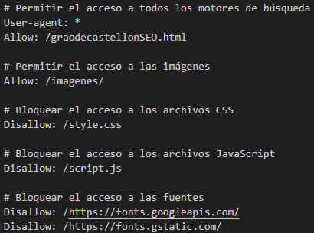
3.5. Elaboración de robots.txt

Slide 15
4. Preparación para la indexación

Slide 16

4.1. Estructura de enlaces internos
Una buena estructura de enlaces internos mejora significativamente la experiencia del usuario y la efectividad del SEO de un sitio web. Al planificar y mantener cuidadosamente los enlaces internos, puedes:
Facilitar la navegación.
Mejorar la indexación.
Distribuir el valor del PageRank.
Contextualizar mejor tu contenido para los motores de búsqueda.

Slide 17
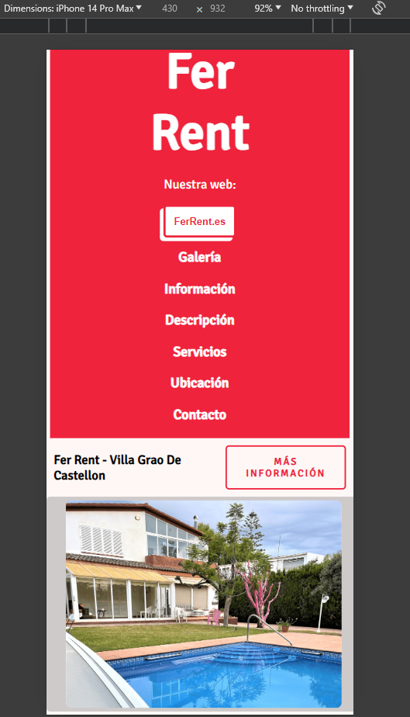
4.2. Adaptabilidad Móvil
Implementar un diseño responsive, optimizar imágenes y
navegación, y ajustar la tipografía
y los elementos interactivos
son pasos clave para garantizar que tu sitio web
sea accesible y funcional en cualquier dispositivo.

